Slide 1


Slide 2



Slide 4
VentriGames
Studios

Slide 6




Entrar no Game
Opições do Game
Chapter
Two
Sair do Jogo
Vl. 1.0.0.2

Slide 7
Novo Jogo Para Chapter 2
Ver Todos os Chapters
Voltar Para o Menu Principal
Vl. 1.0.0.2

Slide 8


Volume:
Controles
Opições
Avançadas e
ajuda
Fazer Tudo
Voltar Para o Menu Principal

Slide 9

Volume:
Controles
Opições
Avançadas e
ajuda
Fazer Tudo
Voltar Para o Jogo

Slide 10
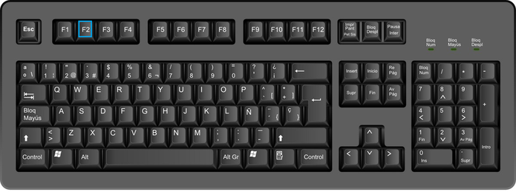
Volume:
Controles
Opições
Avançadas e
ajuda
X
Fazer Tudo
Black to Esc

Slide 12
Chapter Two
¨VOLTAS E IDAS¨

Slide 14
De Novo... Onde eu Estou?

Slide 16
Tá Tudo escuro Também

Slide 18
Tenho Que Achar um Jeito de Sair desse Lugar!

Slide 20
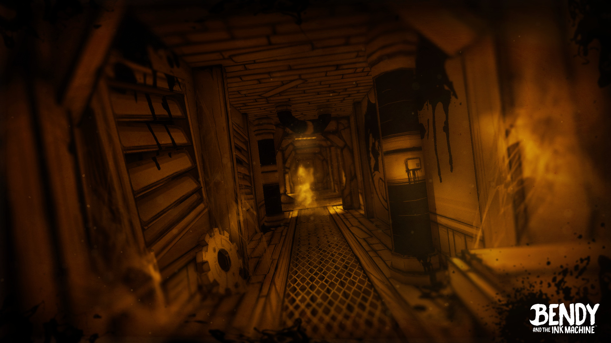

Slide 21
Que Lugar é Esse?

Slide 23


Slide 24

ESC
Opições
Sair
OBIJETIVO
Achar uma Nova Saida.
Chapters:
Chapter One
Chapter Two
Chapter Tree
Chapter Four
Chapter Five

Slide 26
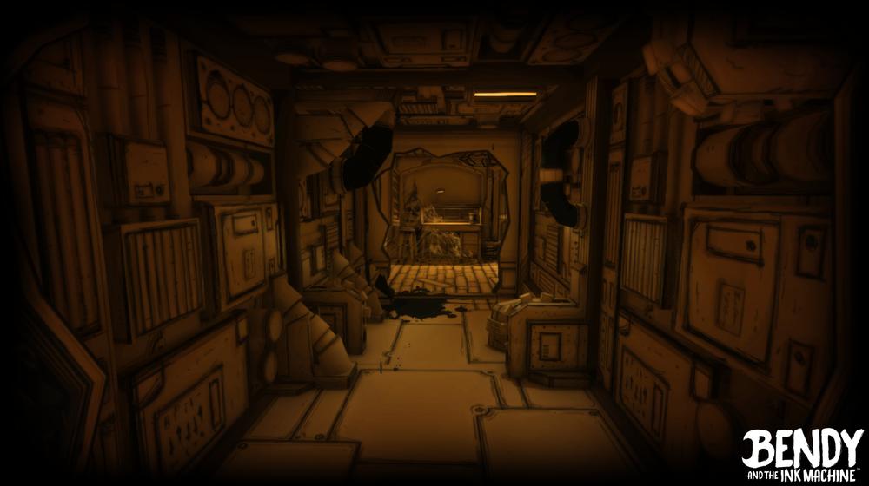

Slide 27


Slide 28


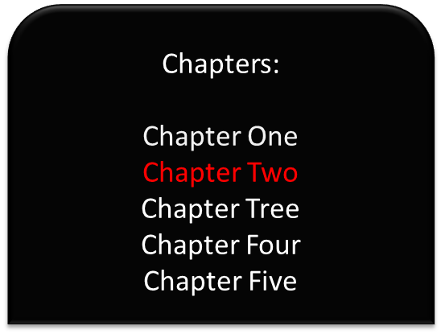
OBJETIVO:
Ache um
Jeito de
Sair.

Slide 30
Alice Anjel:
Olá Meu Bom Rapaz!

Slide 32

Final do Chapter

Slide 34
Creditos

Slide 36
Chapters
Chapter One: Aminésia
Chapter Two: ¨Voltas e Idas¨
Chapter Tree: Em Breve
Chapter Four: Em Breve
Chapter Five: Em Breve

Slide 38




Chapter Two 3D
theMeatly
Mike Moody
H.D.R Studios
Murilo S.P
Alisom Boss
Jhonata Boss
Hellyntom Illis

Slide 40




Motor
Microsoft PowerPoint 2010
Imagens Originais Por theMeatly e Mike Moody ORIGINAIS. Todos os direitos Reservados por theMeatly 2018 ©

Slide 42

Em Breve,
Chapter Tree.

Slide 44
